Slide 1
SPONSORS IN DE MOTORSPORT
Les 1: Sponsoring voor je greenkart-project
Pagina 1
WWW.GREENKARTING.NL
LES 1 SPONSORS

Slide 2

HOE KRIJG JE JOUW GREENKART-PROJECT GEFINANCIERD?
Sponsors zijn je belangrijkste partners!
In deze les leer je hoe je bedrijven benadert, wat je hen kunt bieden, en hoe je een duurzame sponsorrelatie opbouwt.
Pagina 2
WWW.GREENKARTING.NL
LES 1 SPONSORS

Slide 3
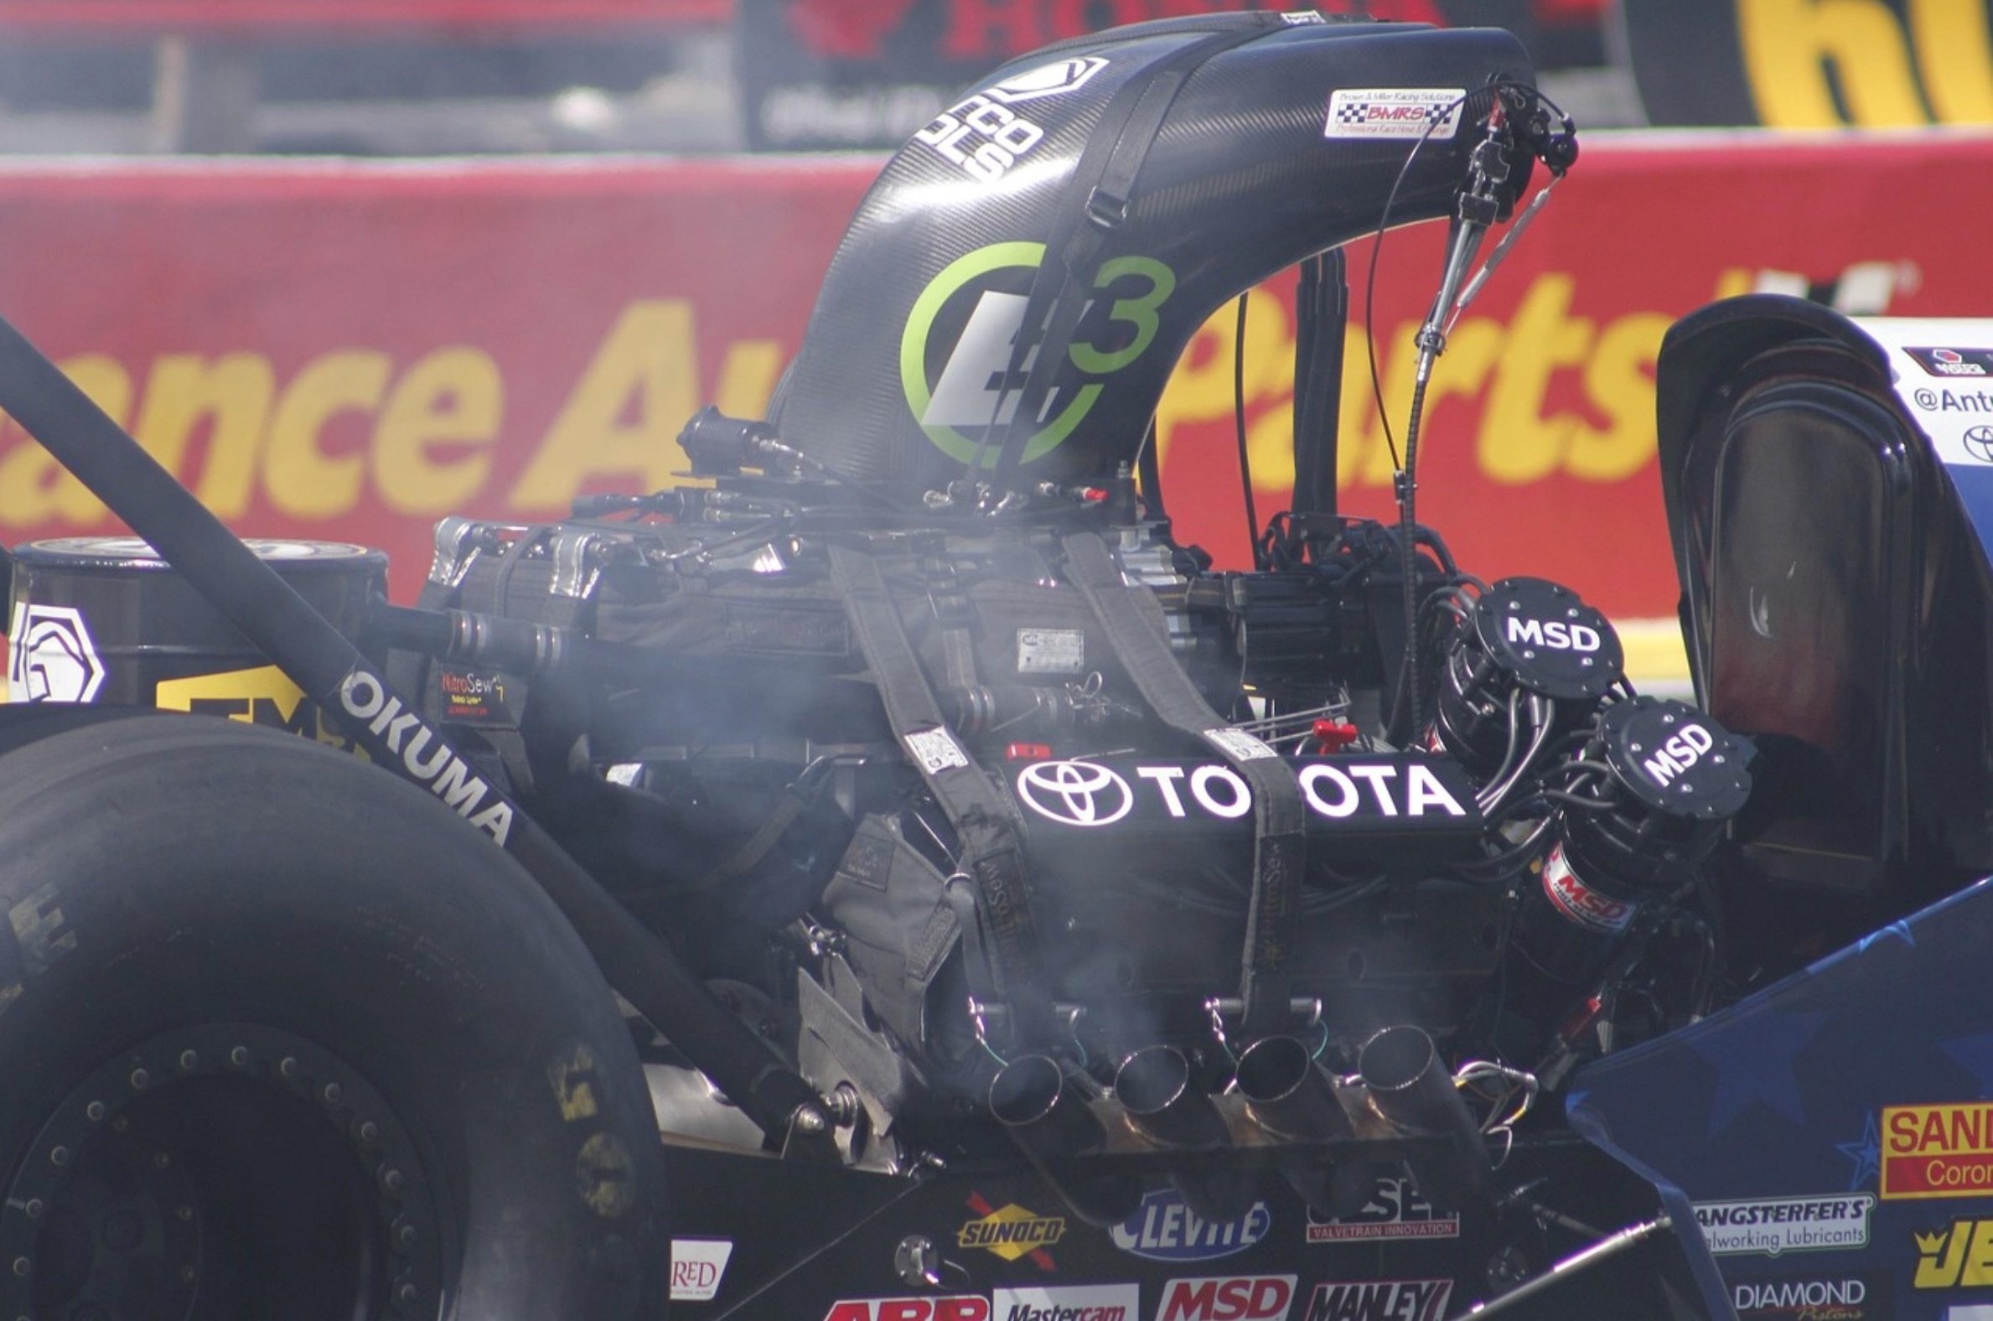
WAT IS SPONSORING?
Sponsoring is het verstrekken van geld, materiaal of kennis
Sponsors verwachten iets terug: zichtbaarheid, PR, netwerking
Het verschilt van donatie: een sponsor krijgt voordeel
Pagina 3
WWW.GREENKARTING.NL
LES 1 SPONSORS

Slide 4
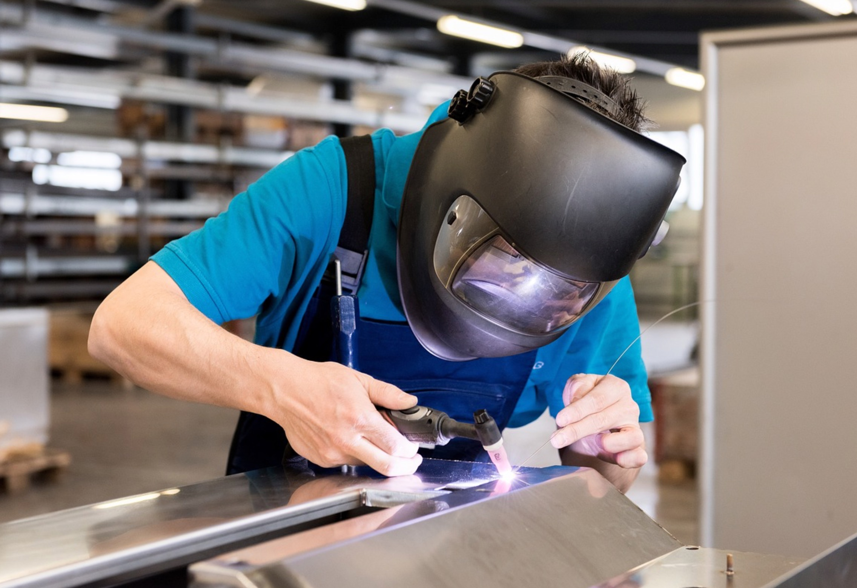
Waarom sponsoren bedrijven?
Zichtbaarheid en merkbekendheid bij hun doelgroep
Bedrijfsverantwoordelijkheid (CSR)
Ondersteuning van jonge talenten en innovatie
Pagina 4
WWW.GREENKARTING.NL
LES 1 SPONSORS

Slide 5
Soorten sponsors
Financiële sponsors: geld voor het project
Materiële sponsors: materialen, onderdelen, tools
Kennispartners: advies, training, expertise
Pagina 5
WWW.GREENKARTING.NL
LES 1 SPONSORS

Slide 6

Wat bieden jullie de sponsors?
Logo op de kart, shirts en presentatie
Professionele fotos en updates op social media
Uitnodiging voor race-dag en prijsuitreiking
Pagina 6
WWW.GREENKARTING.NL
LES 1 SPONSORS

Slide 7

Hoe benader je een sponsor?
Onderzoek: welke bedrijven passen bij jullie?
Persoonlijke benadering: maak het concreet
Duidelijke afspraken: frequentie, zichtbaarheid, eindrapport
Pagina 7
WWW.GREENKARTING.NL
LES 1 SPONSORS

Slide 8
Samenvatting
Sponsors zijn onmisbaar voor jouw project
Geef iets terug: zichtbaarheid en betrokkenheid
Onderhoud de relatie: regelmatige updates en respect
Pagina 8
WWW.GREENKARTING.NL
LES 1 SPONSORS

